Slide 1
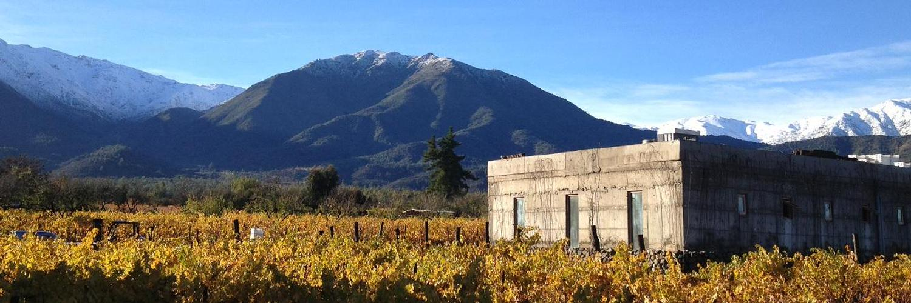
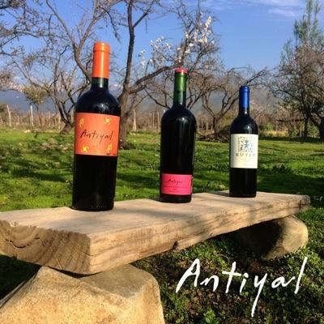
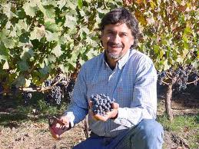
Antiyal酒莊介紹
Antiyal (為智利母語”太陽之子“之意)酒莊位於Maipo谷，擁有兩個不同的地塊；一處為 Alto Maipo山麓下的“Los Olivos”(1公頃) 1996年開始種植卡本內蘇維翁，另一地塊為El Escorial(20公頃)，在2004年再種植4公頃，其中包括卡本內蘇維翁、卡門涅爾、希哈和小維鐸。2009、2012及2013年間再種植4.7公頃，品種為格納希、卡門涅爾、卡本內蘇維翁及希哈。另外種植1公頃的杏仁，1公頃的草原，除此之外，也保留7公頃森林土地予以自然生態、果實、野生動物共享棲息，完整實踐其酒莊永續發展、尊重自然的信念。
酒莊採用自然動力法，以超越有機的更高層次實踐農業，精細控管低產量，每一植株僅生產1公斤。相信以此方式最能展現出葡萄酒的風土特質。
Antiyal酒莊莊主Alvaro Espinoza來自釀酒世家，為智利第一位以
自然動力法種植葡萄的釀酒師。發掘Carmenere(卡門涅爾)葡萄品
種而翻轉整個智利葡萄酒界，為智利有機葡萄酒的指標。2015年
Decanter雜誌選為世界50位最具影響力的釀酒師之一。Wine
Master Tim Atkin在2017年的智利分級評鑑中將其列在第一級
(總共分五級，第一級為最高榮譽) 。

Slide 2
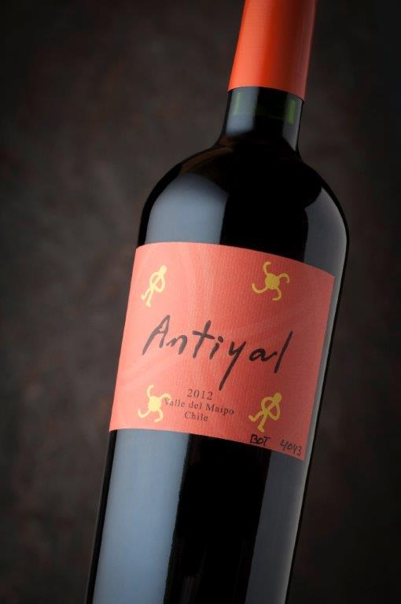
Antiyal 2014 阿波羅之子紅葡萄酒
葡萄品種：49%卡門涅爾. 36%卡本內蘇維翁. 15%希哈
產區：100% Maipo Valley
釀造：手工採收，精選葡萄後重力壓榨，使用葡萄皮上的天
然酵母於不銹鋼桶26º發酵，浸漬一個月。酒汁壓出
後存放於法國橡木桶。70％新桶及25％一年的舊桶、
5％於蛋型水泥槽中進行乳酸發酵及醇化。每3至4個
月進行換桶，18個月桶陳後裝瓶。裝瓶後靜置酒窖中
6個月後上市。
品酒筆記：深暗紅色，櫻桃果醬和黑醋栗，奶油香草橡木氣
息。口感飽滿且層次豐富，細緻單寧和清爽的酸
度，微帶辛辣的紅醋栗果實。天鵝絨般的質地，
美味令人垂涎的尾韻。
得獎記錄：2013年份為Decanter 2016 World Wide
Awards 銀牌獎

Slide 3
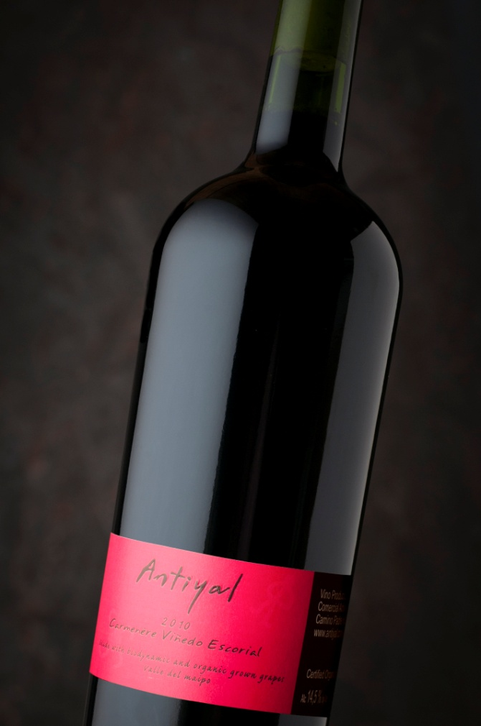
Antiyal-Carmenere 2014 阿波羅之子卡門涅爾紅葡萄酒
葡萄品種：100%卡門涅爾
產區：Maipo Valley
釀造：手工採收，精選葡萄後重力壓榨，使用葡萄皮上的
天然酵母於不銹鋼桶26º發酵，浸漬一個月。酒汁壓
出後存放於670公升的蛋型水泥槽中進行乳酸發酵及
醇化，為期12個月。 2015年11月裝瓶，靜置6個月
後上市。
品酒筆記：新鮮，純淨的紫羅蘭和李子，黑胡椒的香氣。
口感中等身材，質感十分精緻，絲絨般且清新
的口感。

Slide 4
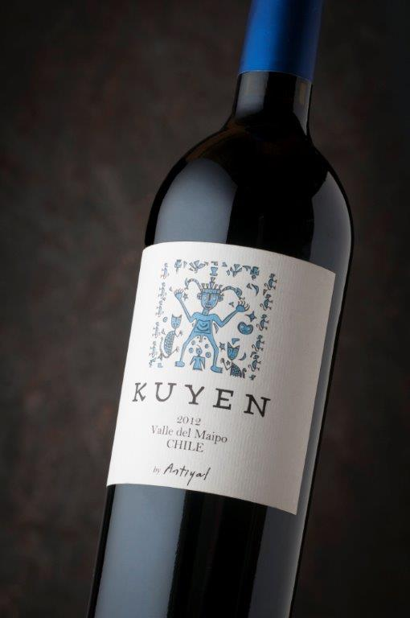
Kuyen 2013 月亮紅葡萄酒
葡萄品種：57%希哈. 32%卡本內蘇維翁. 8%卡門涅爾.
3%小維鐸
產區：100% Maipo Valley
釀造：手工採收，精選葡萄後重力壓榨，使用葡萄皮上的天然酵
母於不銹鋼桶26º發酵浸漬25天。壓汁後酒汁存放於法國
橡木桶中，20％新桶及40％一年舊桶、40％二年舊桶中
進行乳酸發酵及醇化，每4個月換桶，酒汁無添加澄清劑
。橡木桶中陳年12個月後裝瓶，裝瓶後靜置酒窖4個月後
上市。
品酒筆記：2013年Kuyen 口感飽滿且均衡，雪松和深色漿果的
香氣，柔順的口感，豐富的黑莓口味，一點點巧克力
。葡萄酒是成熟的，爽口與細緻的單寧，尾韻悠長。
得獎記錄：Decanter World Wine Awards – 銅牌獎

Slide 5
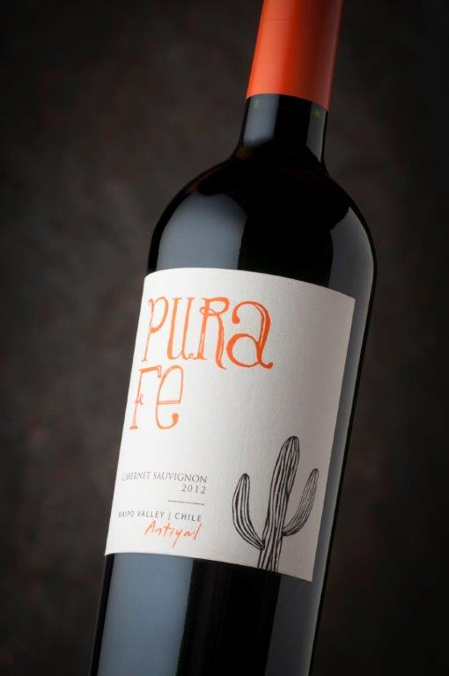
Pura Fe Cabernet Sauvignon 2014 熱血卡本內蘇維翁紅葡萄酒
葡萄品種：100%卡本內蘇維翁
產區：100% Maipo Valley
釀造：手工採收，精選葡萄後重力壓榨，使用葡萄皮上的天然
酵母於不銹鋼桶26º發酵浸漬25天。酒汁使用50％法國
橡木三年舊桶及50％法國橡木四年舊桶進行乳酸發酵及
醇化。每4個月換桶，酒汁無添加澄清劑。橡木桶中陳
年10至12個月後裝瓶，裝瓶後靜置酒窖4個月後上市。

Slide 6
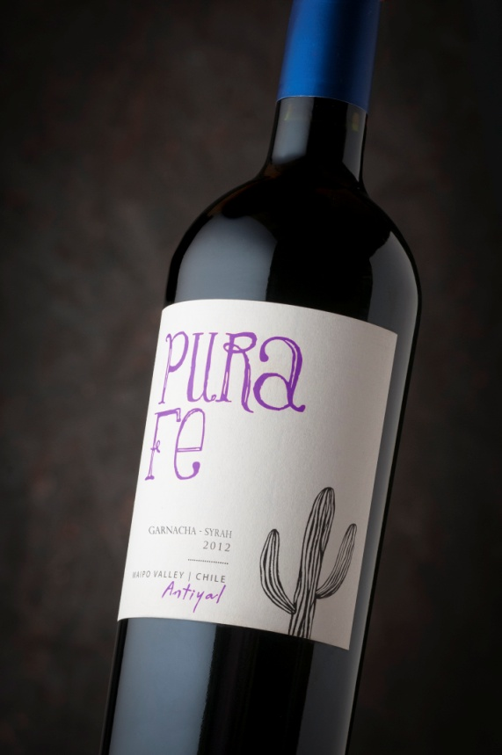
Pura Fe Garnacha - Syrah 2014 熱血格納希-希哈紅葡萄酒
葡萄品種：75%格納希. 25%希哈
產區：100% Maipo Valley
釀造：手工採收，精選葡萄後重力壓榨，使用葡萄皮上的天然
酵母於不銹鋼桶26º發酵浸漬25天。壓汁後酒汁放置於
400公升裝法國橡木桶，50%二年舊桶及50% 三年舊桶
進行乳酸發酵及醇化。每4個月換桶，酒汁無添加澄清
劑。橡木桶中陳年16個月後裝瓶，裝瓶後靜置酒窖4個
月後上市。

Slide 7
ACHUMA CABERNET SAUVIGNON 2015 阿庫馬卡本內蘇維翁紅葡萄酒
葡萄品種：100%卡本內蘇維翁
土質；沖積石灰土、黏土 產區：Central valley
Achuma 系列為 Antiyal 收購葡萄所釀製的葡萄酒。為有機葡萄所釀造。酒汁於法國橡木桶中醇化6個月後裝瓶，20%為法國橡木桶。
Achuma 是印加語指的是非常特別的仙人掌，在薩滿教中象徵是強大的，天堂的鑰匙，一個精神植物，開著美麗的白色的花，自然地在山中生長，和河床，圍繞著酒莊的屋舍！
品酒筆記：寶石紅的色澤，香氣濃郁，新鮮紅色水果如櫻桃，梅子，
有些微泥土味。口感中等酒體，均衡多汁，柔順而成熟
的單寧。

Slide 8
ACHUMA CARMENERE 2015 阿庫馬卡門涅爾紅葡萄酒
葡萄品種：100% 卡門涅爾 土質：沖積岩石與黏土 產區：Colchagua Valley
Achuma 系列為其收購葡萄所釀製的葡萄酒。為有機葡萄所釀造。酒汁於法國橡木桶中醇化6個月後裝瓶，20%為法國橡木桶。
Achuma 是印加語指的是非常特別的仙人掌，在薩滿教中象徵是強大的，天堂的鑰匙，一個精神植物，開著美麗的白色的花，自然地在山中生長，和河床，圍繞著酒莊的屋舍！
品酒筆記：顏色是紅中帶紫。香氣濃郁，紅色水果，梅子，漿果，
黑醋栗和香料。酒體飽滿平衡，成熟和柔軟的單寧，尾
韻悠長。

Slide 9
ACHUMA CHARDONNAY 2016 阿庫馬夏多內白葡萄酒
葡萄品種：100%夏多內
土質：Granodiorita的砂質黏土 產區：Casablanca Valley
Achuma 系列為其收購葡萄所釀製的葡萄酒。為有機葡萄所釀造。酒汁於醇化3個月後裝瓶，95%在不鏽鋼槽中醇化， 5%在法國橡木桶中。
Achuma 是印加語指的是非常特別的仙人掌，在薩滿教中象徵是強大的，天堂的鑰匙，一個精神植物，開著美麗的白色的花，自然地在山中生長，和河床，圍繞著酒莊的屋舍！
品酒筆記：明亮的淡黃色，檸檬水果，葡萄柚和酸橙的新鮮香氣，
熱帶水果和細微香料味。口感清爽均衡飽滿，尾韻悠長。

